Slide 1
Проект
В средней группе «Родничок»
Выполнили: Ларионова В.В., Лушкина Н.А.

Slide 2
Тип проекта: познавательно-творческий
Продолжительность проекта: краткосрочный
Цель: Организовать эффективное взаимодействие по обеспечению безопасности дорожного движения среди детей, родителей и педагогов, формирование у детей навыков осознанного безопасного поведения на улице.
Задачи:
Проведение активной пропаганды безопасности дорожного движения среди родителей ДОУ, вовлекая их в образовательный процесс по обучению детей безопасному поведению на дорогах.
Усвоение дошкольниками первоначальных знаний о правилах безопасного поведения на улице.
Выработать навыки сознательного отношения к соблюдению правил безопасного движения, правил для пассажиров, формирование у детей навыков осознанного безопасного поведения на улице.
Закрепить знания о работе светофора.

Slide 3
Актуальность:
Все мы живем в обществе, где надо соблюдать определенные нормы и правила поведения в дорожно-транспортной обстановке. Зачастую виновниками дорожно-транспортных происшествий являются сами дети, которые играют вблизи дорог, переходят улицу в неположенных местах, неправильно входят в транспортные средства и выходят из них. Однако дети дошкольного возраста – это особая категория пешеходов и пассажиров.
У них отсутствует та защитная психологическая реакция на дорожную обстановку, которая свойственна взрослым. Их жажда знаний, желание постоянно открывать что-то новое часто ставит ребенка перед реальными опасностями, в частности и на улицах.
Правила дорожного движения едины для детей и взрослых. К сожалению, они написаны «взрослым» языком без всякого расчета на детей. Поэтому главная задача воспитателей и родителей – доступно разъяснить правила ребенку, а при выборе формы обучения донести до детей смысл, опасность несоблюдения правил, при этом, не исказив их содержания.

Slide 4
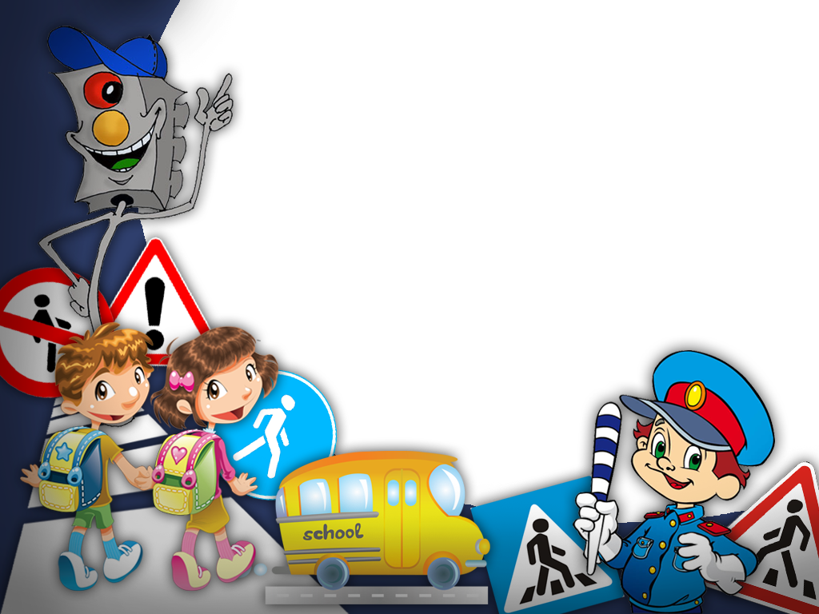
Реализация:
Беседа «Детям знать положено правила дорожные»
Загадывание загадок о светофоре
П/и «Светофор»
Лото «Дорожные знаки»
Аппликация «Светофор»
Консультация для родителей «Дорога не терпит шалости – наказывает без жалости»

Slide 5
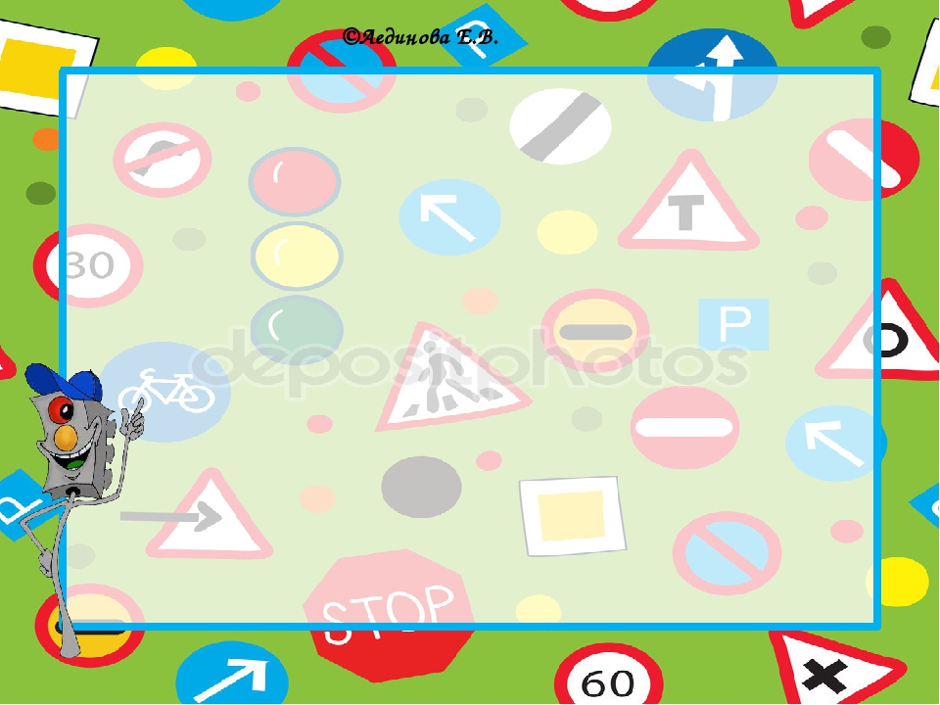
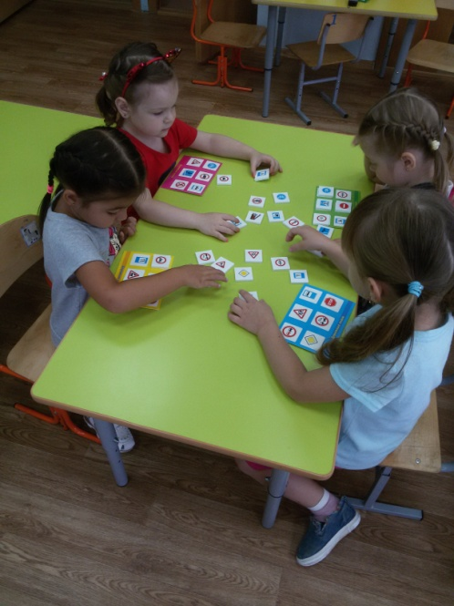
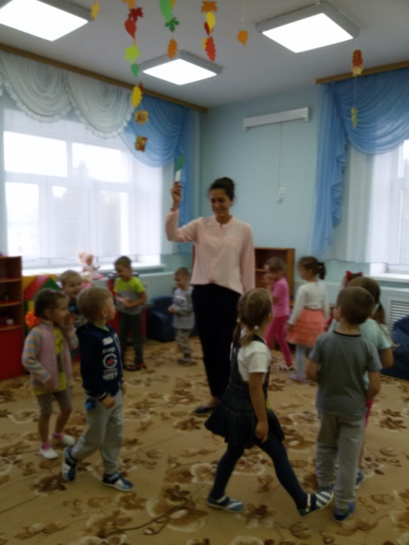
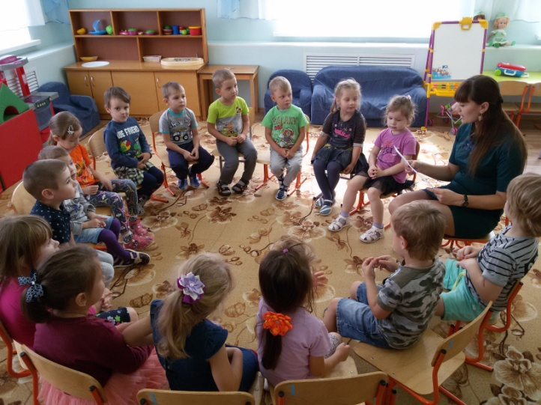
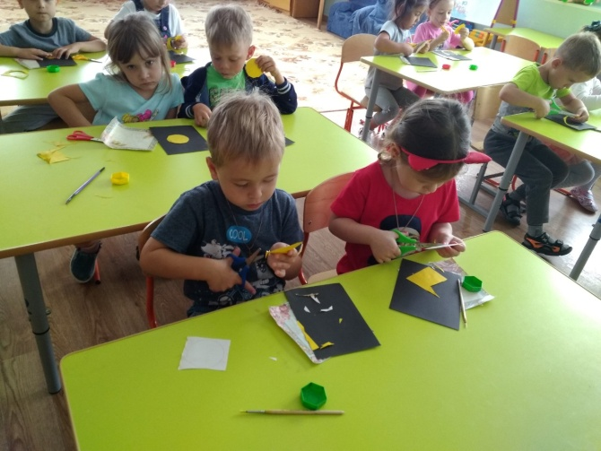
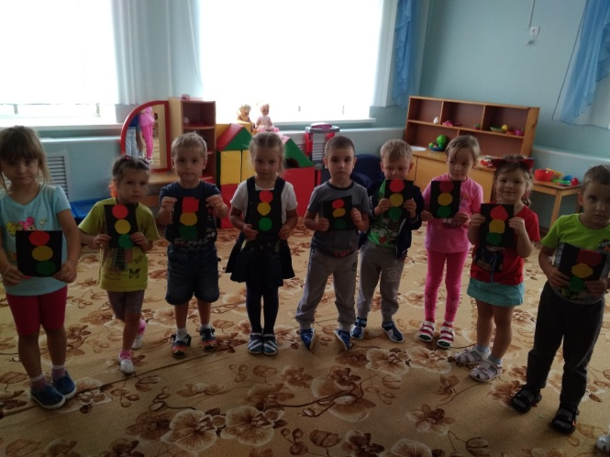
Фотоотчет

Slide 6
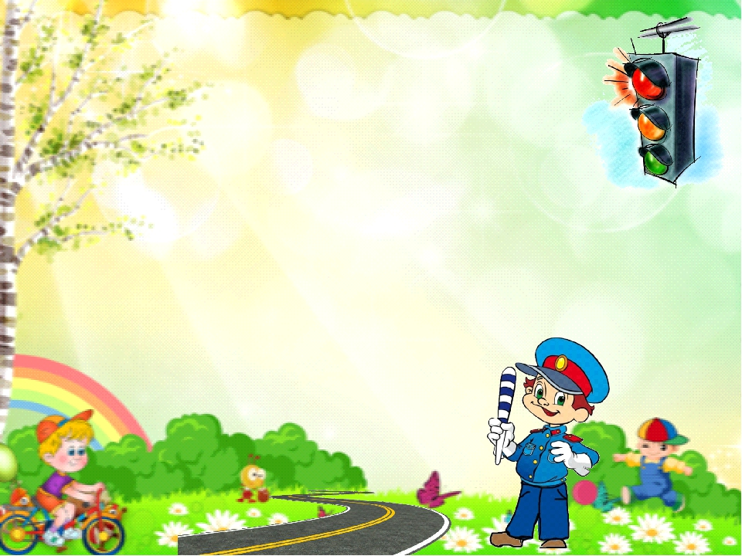
Чтение «Чтобы не было беды» Н. Мигунова
Д/и «Собери светофор»
П/и «Путешествие на машинах»
Д/и «Угадай какой знак»
Рисование «Дорожные знаки»
Анкетирование для родителей «ПДД»

Slide 7
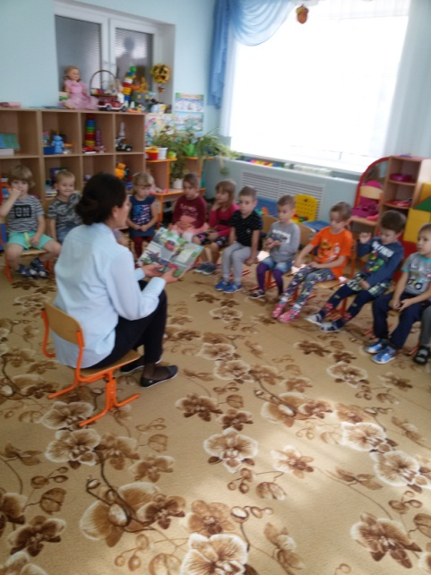
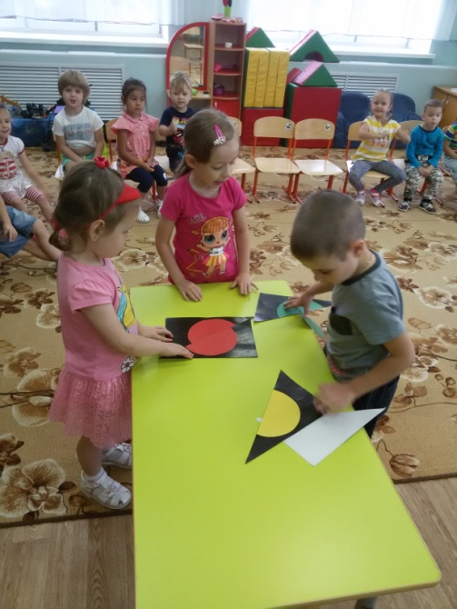
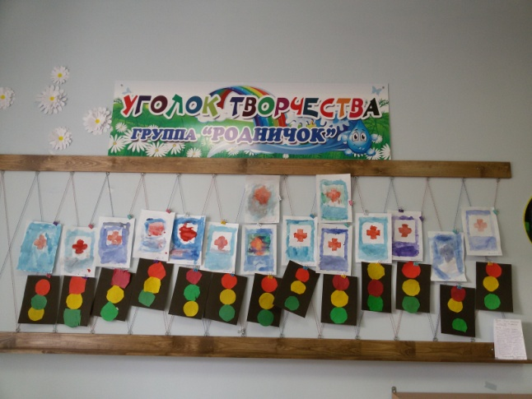
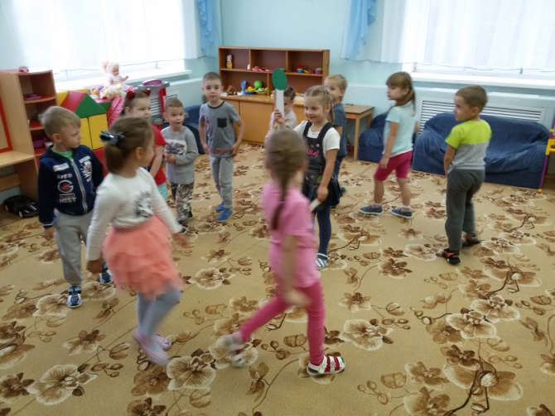
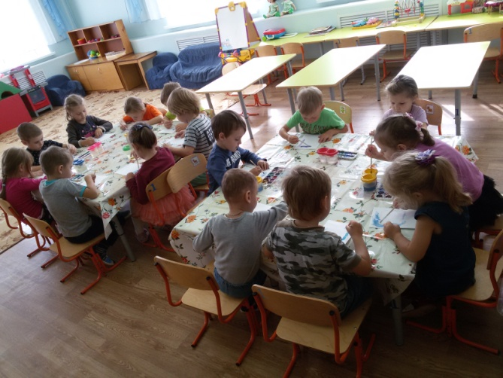
Фотоотчет

